Slide 1
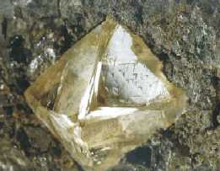
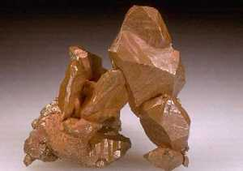
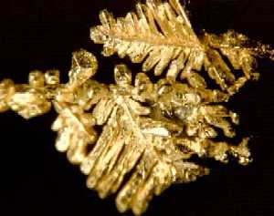
Αυτοφυή στοιχεία

Slide 2
Αυτοφυή στοιχεία
Μεταλλικά στοιχεία (Au, Ag, Cu, Pb, Pt, Os, Ir, Fe)
Ημιμεταλλικά στοιχεία (As, Sb, Bi)
Μη μεταλλικά στοιχεία (S, Διαμάντι C, Γραφίτης C)

Slide 3
Μεταλλικά στοιχεία
Ομάδα Χρυσού (Au, Ag, Cu, Pb)
Ομάδα Λευκοχρύσου (Pt, Ir, Os)
Ομάδα Σιδήρου (Fe, Fe-Ni)

Slide 4
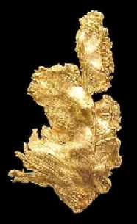
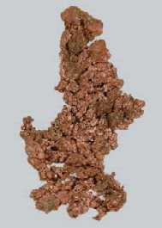
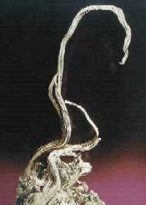
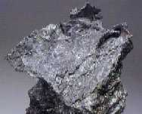
Ομάδα Χρυσού (Au, Ag, Cu, Pb)
Χρυσός
Χαλκός
Άργυρος
Μόλυβδος

Slide 5
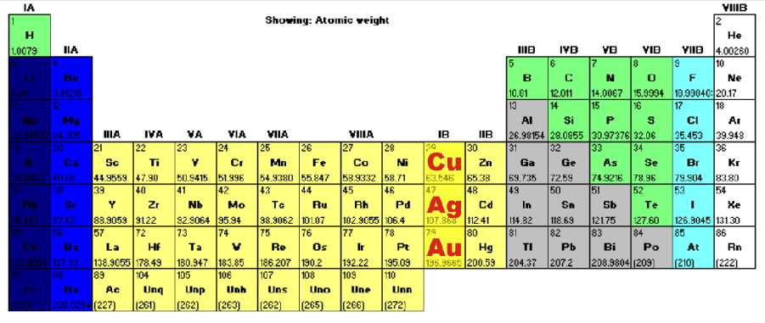
Ομάδα Χρυσού (Au, Ag, Cu, Pb)
Ανήκουν στην ίδια ομάδα του περιοδικού πίνακα

Slide 6
Ομάδα Χρυσού (Au, Ag, Cu, Pb)
Τα άτομά τους στην κρυσταλλική δομή ενώνονται με ασθενή μεταλλικό δεσμό.
Έχουν την ίδια κρυσταλλική δομή.
Κρυσταλλώνονται στο κυβικό σύστημα.
Τα άτομα έχουν 12πλή διάταξη.

Slide 7
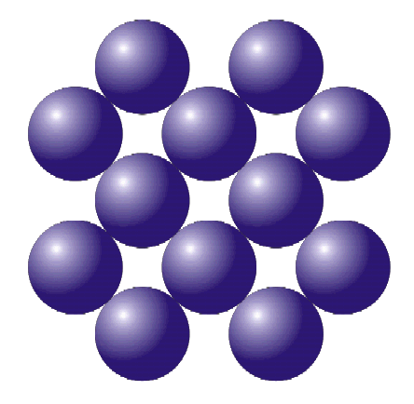
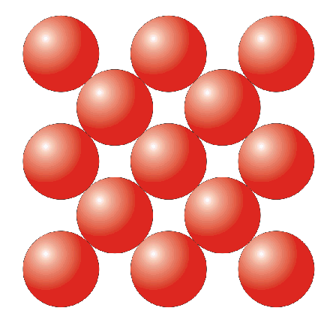
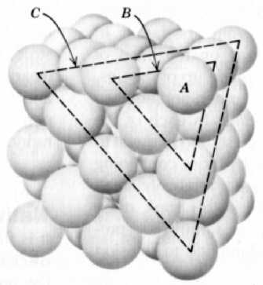
Ομάδα Χρυσού (Au, Ag, Cu, Pb)
Α

Slide 8
Ομάδα Χρυσού (Au, Ag, Cu, Pb)
Πλήρης σειρά μεικτών κρυστάλλων μεταξύ Au και Ag (1,44 Α).
Cu (1,28 A) πολύ περιορισμένη σειρά μεικτών κρυστάλλων με Au και Ag.

Slide 9
Ομάδα Χρυσού (Au, Ag, Cu, Pb)
Σχετικά μαλακά (2-3)
Ελατά, όλκιμα, εύξεστα
Άριστοι αγωγοί ηλεκτρισμού και θερμότητας
Μεταλλική λάμψη
Σχετικά χαμηλά σημεία τήξης (960-1080 ^{ο}C)
Μεγάλες πυκνότητες (9-19)

Slide 10
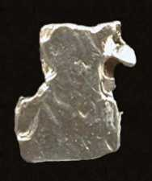
Ομάδα Λευκοχρύσου (Pt, Ir, Os)
Κυβική δομή όμοια με χρυσού
Σκληρότερα απ’ότι η ομάδα χρυσού (4)
Ψηλότερα σημεία τήξης (1770 ^{ο}C)
Λευκόχρυσος

Slide 11
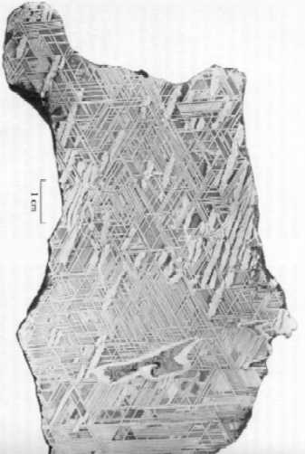
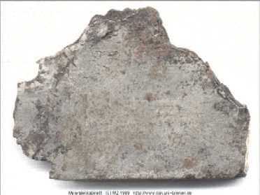
Ομάδα Σιδήρου (Fe, Fe-Ni)
Σίδηρος
Καμασίτης (Ni 5%)
Ταενίτης (Ni 27-65%)

Slide 12
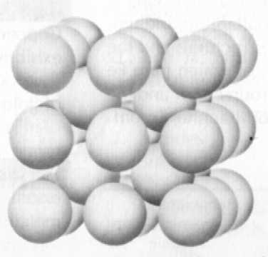
Ομάδα Σιδήρου (Fe, Fe-Ni)
Α

Slide 13
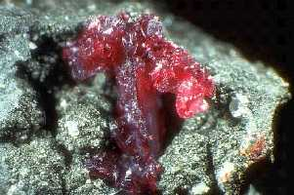
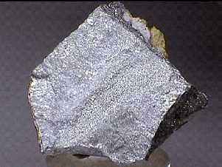
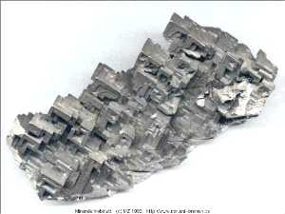
Ημιμεταλλικά στοιχεία
Αρσενικό
Αρσενικό (As)
Αντιμόνιο (Sb)
Βισμούθιο (Bi)
Αντιμόνιο
Βισμούθιο

Slide 14
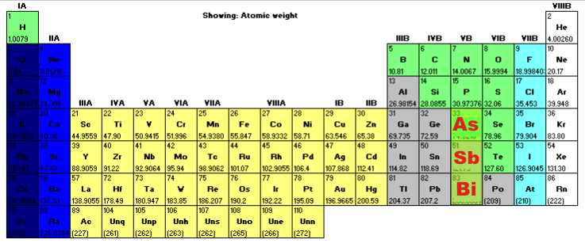
Ημιμεταλλικά στοιχεία (As, Sb, Sb)
Ανήκουν στην ίδια ομάδα του περιοδικού πίνακα.

Slide 15
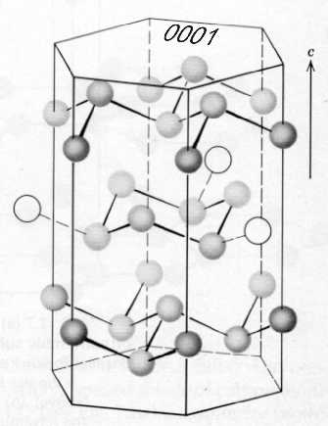
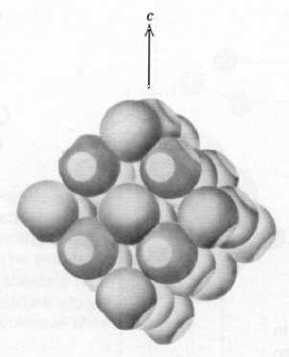
Ημιμεταλλικά στοιχεία (As, Sb, Sb)
Ανήκουν στο τριγωνικό σύστημα.

Slide 16
Ημιμεταλλικά στοιχεία (As, Sb, Sb)
Τύπος δεσμού μεταξύ μεταλλικού και ομοιοπολικού.
Φτωχότεροι αγωγοί ηλεκτρισμού και θερμότητας από τα μέταλλα.

Slide 17
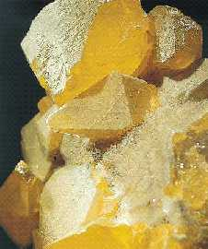
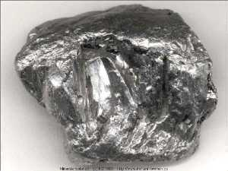
Μη μεταλλικά στοιχεία
Θείο
Θείο (S)
Διαμάντι (C)
Γραφίτης (C)
Διαμάντι
Γραφίτης

Slide 18
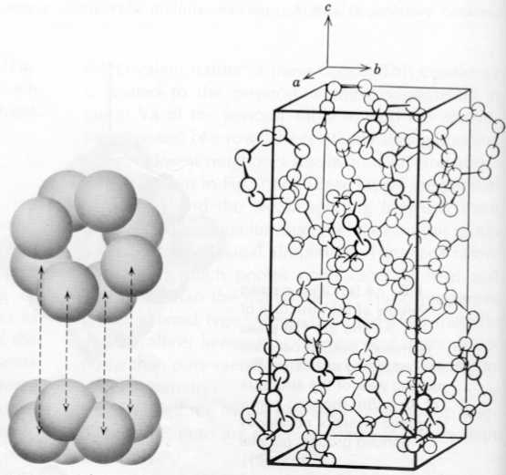
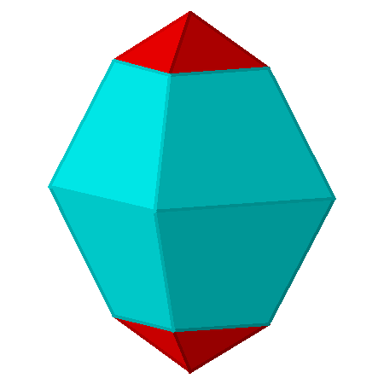
Μη μεταλλικά στοιχεία
Θείο (S)
Ρομβικό σύστημα

Slide 19
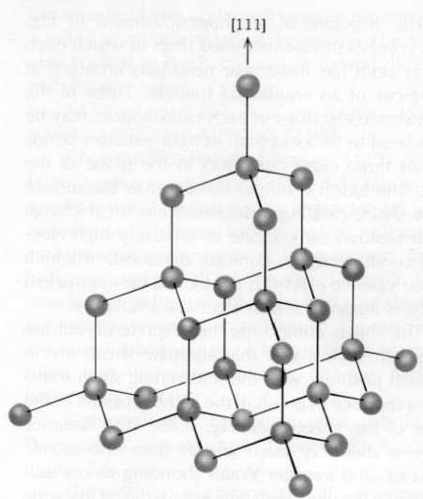
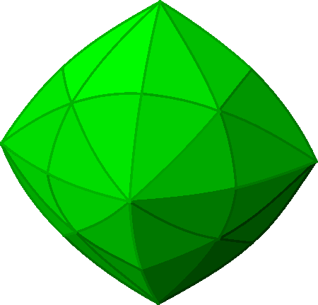
Μη μεταλλικά στοιχεία
Διαμάντι (C)
Κυβικό σύστημα

Slide 20
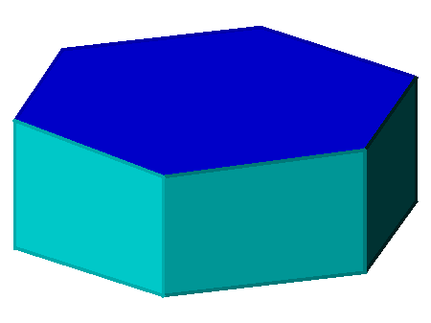
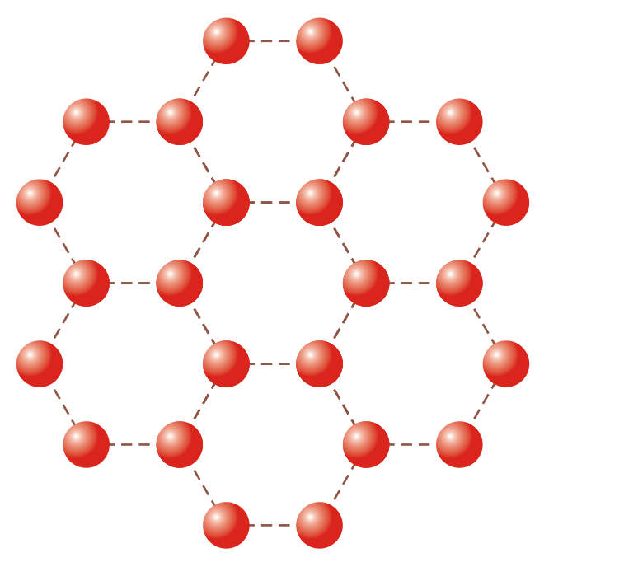
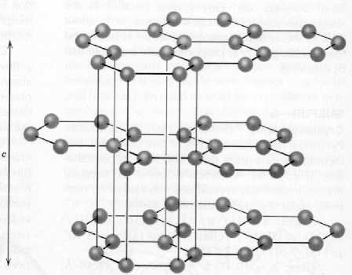
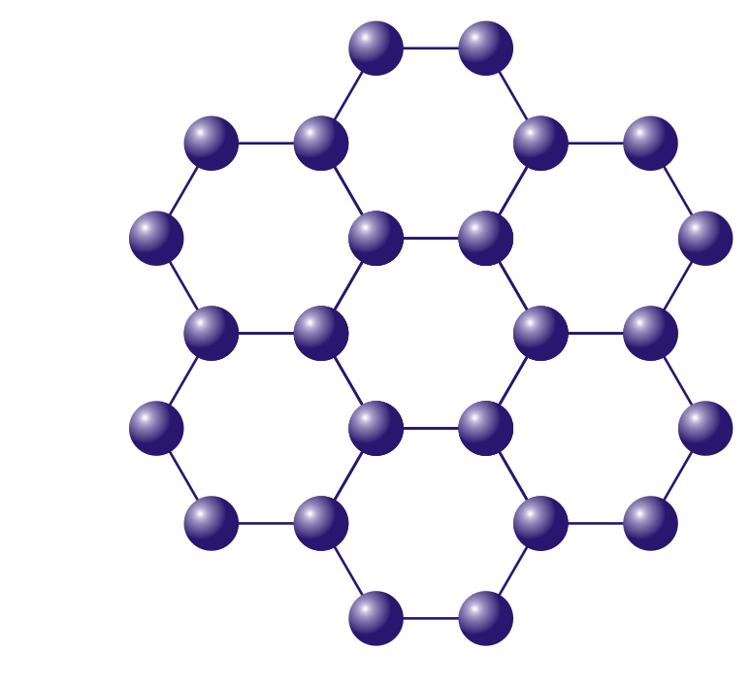
Μη μεταλλικά στοιχεία
Γραφίτης (C)
Εξαγωνικό σύστημα

Slide 21
Μη μεταλλικά στοιχεία Διαμάντι - Γραφίτης
Η διαφορά στη δομή έχει ως αποτέλεσμα:
Να ανήκουν σε διαφορετικό σύστημα Διαμάντι (κυβικό) - Γραφίτης (εξαγωνικό)
Να έχουν διαφορετική σκληρότητα Διαμάντι (10) - Γραφίτης (1-2)
Να έχουν διαφορετική ηλεκτρική αγωγιμότητα Διαμάντι (όχι) - Γραφίτης (άριστη)

